Slide 1






Luyện từ và câu

Slide 2
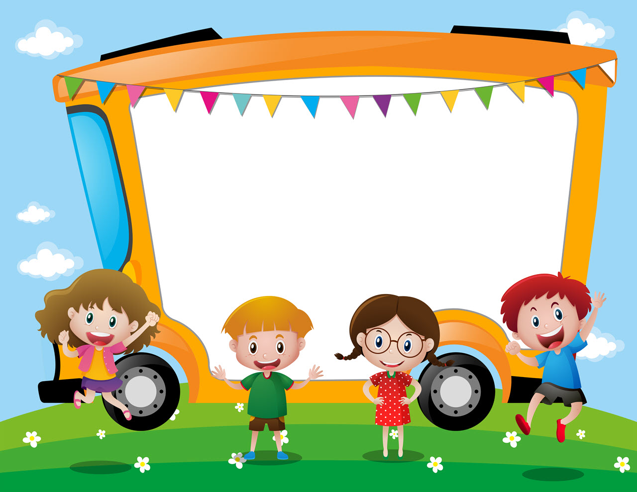
KHỞI ĐỘNG

Slide 3





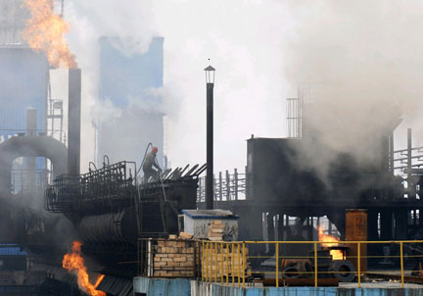







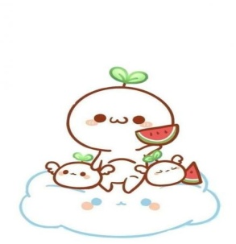


Slide 4



Quan hệ từ là gì?
0
15
14
13
12
11
10
9
8
7
6
5
4
3
2
1
A. Quan hệ từ là từ nối các từ ngữ và các câu nhằm thể hiện mối quan hệ giữa những từ ngữ và những câu ấy với nhau.
HÕt giê
B. Quan hệ từ là từ nối các từ ngữ hoặc các câu nhằm thể hiện mối quan hệ giữa những từ ngữ hoặc những câu ấy với nhau.

Slide 5
0
15
14
13
12
11
10
9
8
7
6
5
4
3
2
Cặp quan hệ từ “ Vì …. nên” biểu thị quan hệ:
1
HÕt giê
A. Nguyên nhân – kết quả
B. Điều kiện– kết quả
C. Tương phản
D. Tăng tiến

Slide 6
Cặp quan hệ từ trong câu: “Tuy thân hình nhỏ nhưng sóc lại rất nhanh nhẹn.” là:
0
15
14
13
12
11
10
9
8
7
6
5
4
3
2
1
HÕt giê
A. Tuy ….. lại …..
B. Tuy….. rất ……
C. Tuy ….. nhưng…

Slide 7
Quan hệ từ trong câu: “Mai và Lan đi học vẽ ở nhà văn hóa.” là:
0
15
14
13
12
11
10
9
8
7
6
5
4
3
2
1
HÕt giê
A. và
B. ở
C. và, vẽ
D. và, ở

Slide 8





Slide 10

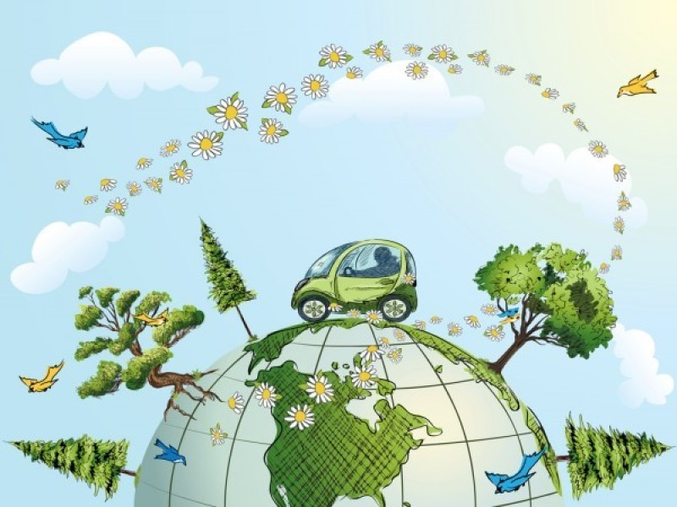



Slide 11

Luyện từ và câu
MỞ RỘNG VỐN TỪ:
BẢO VỆ MÔI TRƯỜNG

Slide 12
Mở rộng vốn từ: Bảo vệ môi trường
Bài tập 1: Đọc đoạn văn sau và thực hiện nhiệm vụ nêu ở bên dưới:
Thành phần môi trường là các yếu tố tạo thành môi trường: không khí, nước, đất, âm thanh, ánh sáng, lòng đất, núi, rừng, sông, hồ, biển, sinh vật, các hệ sinh thái, các khu dân cư, khu sản xuất, khu bảo tồn thiên nhiên, cảnh quan thiên nhiên, danh lam thắng cảnh, di tích lịch sử và các hình thái vật chất khác.
a) Phân biệt nghĩa của các cụm từ: khu dân cư, khu sản xuất, khu bảo tồn thiên nhiên.
b) Mỗi từ ở cột A dưới đây ứng với nghĩa nào ở cột B?
A
Sinh vật
Sinh thái
Hình thái
B
Quan hệ giữa sinh vật (kể cả người) với môi trường xung quanh.
Tên gọi chung các vật sống, bao gồm động vật, thực vật và vi sinh vật, có sinh ra, lớn lên và chết.
Hình thức biểu hiện ra bên ngoài của sự vật, có thể quan sát được.

Slide 13

Bài 1.
a. Đọc đoạn văn sau và thực hiện yêu cầu bên dưới.
Thành phần môi trường là các yếu tốt tạo hành môi trường: không khí, nước, đất, âm thanh, ánh sáng , lòng đất, núi, rừng,sông, hồ, biển, sinh vật, các hệ sinh thái, các khu dân cư, khu sản xuất, khu bảo tồn thiên nhiên, cảnh quan thiên nhiên, danh lam thắng cảnh, di tích lịch sử và các hình thái sinh vật khác.

Slide 14

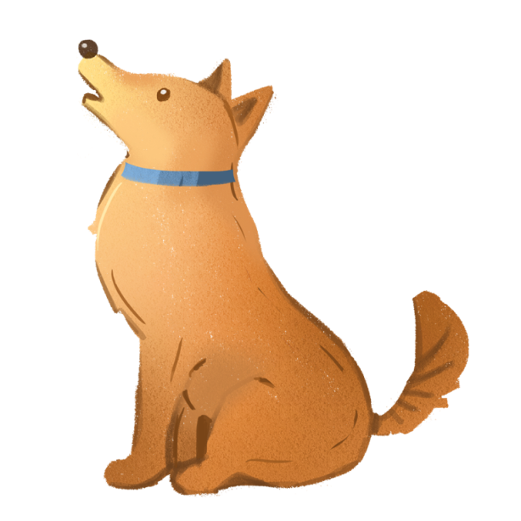
Khu bảo tồn thiên nhiên
Phân biệt nghĩa của các cụm từ
Khu dân cư
Khu sản xuất

Slide 15
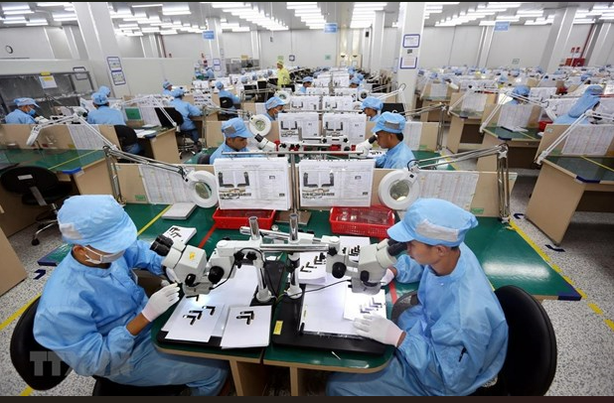
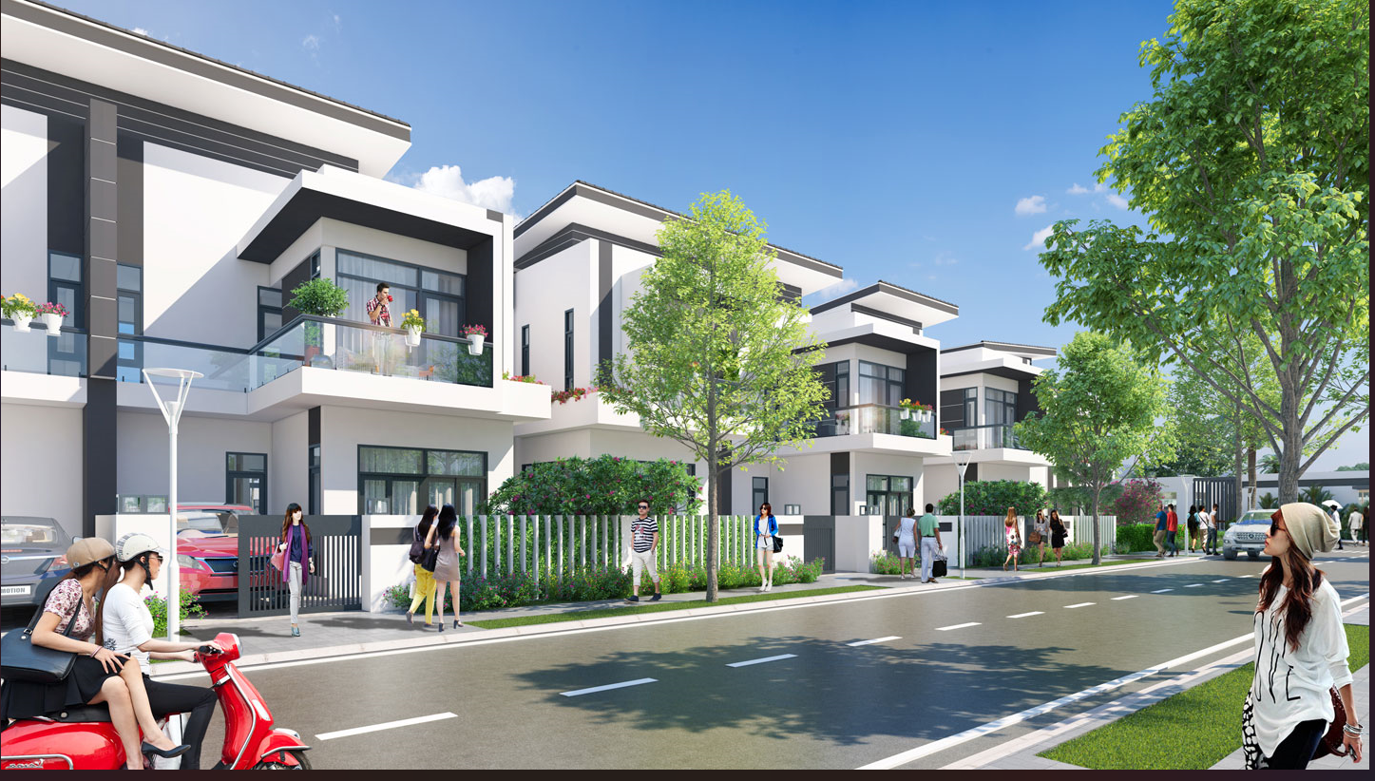
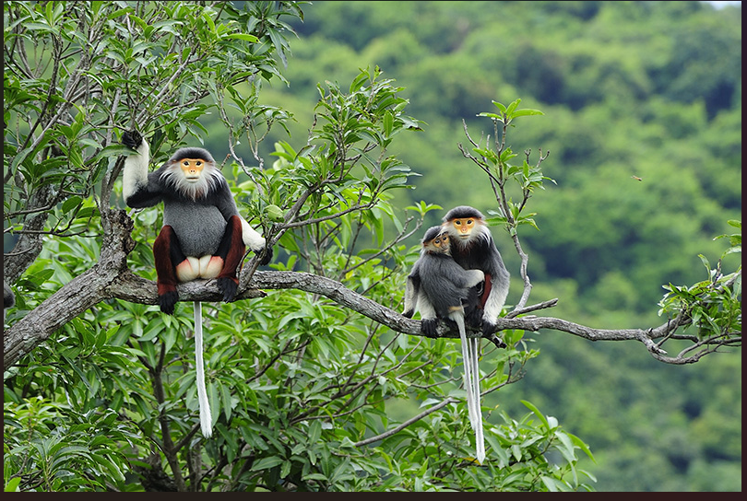
Khu dân cư
Khu sản xuất
Khu bảo tồn thiên nhiên

Slide 16

Khu bảo tồn thiên nhiên
khu vực trong đó các loài cây, con vật và cảnh quan thiên nhiên được bảo vệ, gìn giữ lâu dài.
Khu dân cư
Khu sản xuất
khu vực dành cho nhân dân ăn ở, sinh hoạt...
khu làm việc của nhà máy, xí nghiệp....

Slide 17
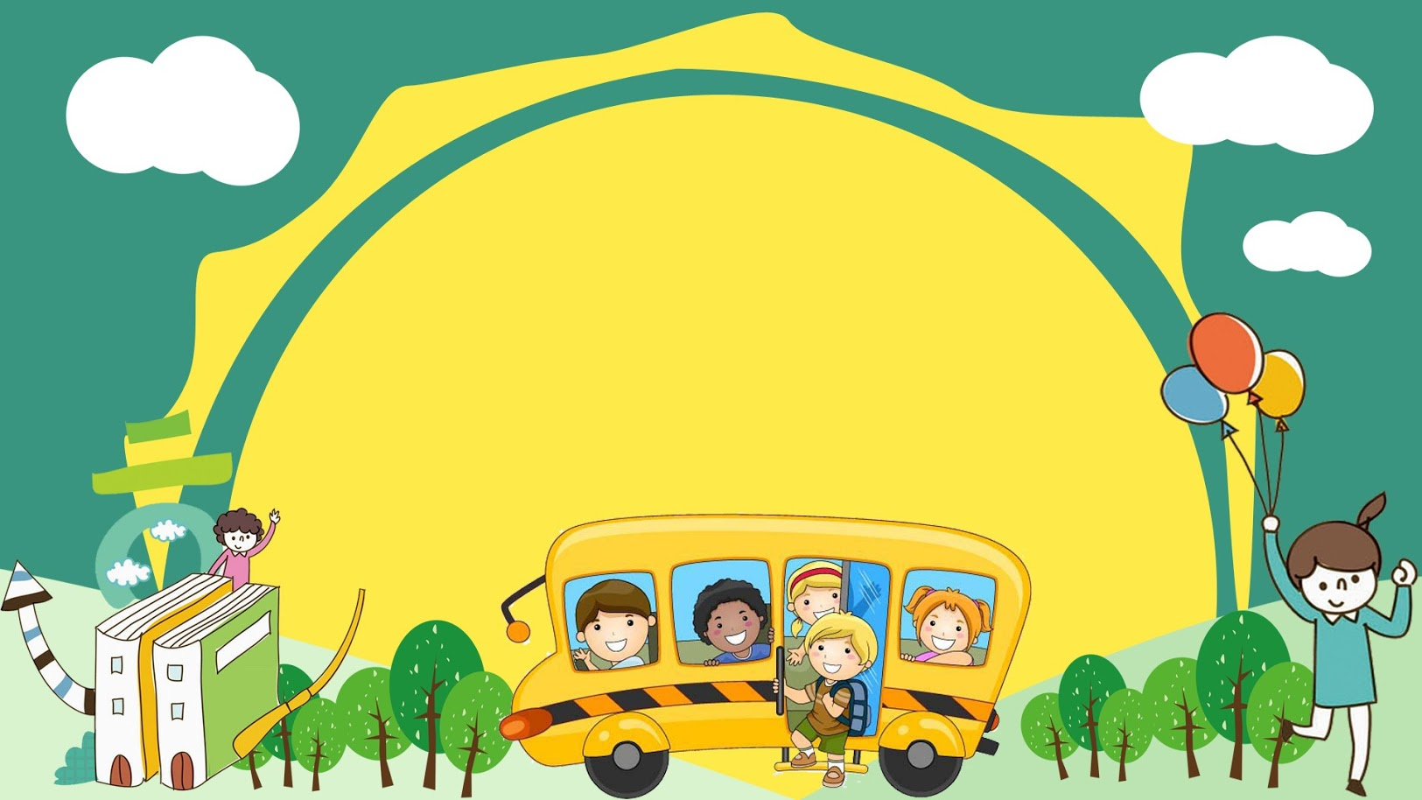
Các nhóm hãy thảo luận, xếp hình và chọn ý phù hợp!

Slide 18


Bắt đầu
1
2
3
4
5
6
7
8
9
10
11
12
13
14
15
16
17
18
19
20
21
22
23
24
25
26
27
28
29
30
31
32
33
34
35
36
37
38
39
40
41
42
43
44
45
46
47
48
49
50
51
52
53
54
55
56
57
58
59
60
61
62
63
64
65
66
67
68
69
70
71
72
73
74
75
76
77
78
79
80
81
82
83
84
85
86
87
88
89
90
91
92
93
94
95
96
97
98
99
100
101
102
103
104
105
106
107
108
109
110
111
112
113
114
115
116
117
118
119
120
Hết giờ

Slide 19
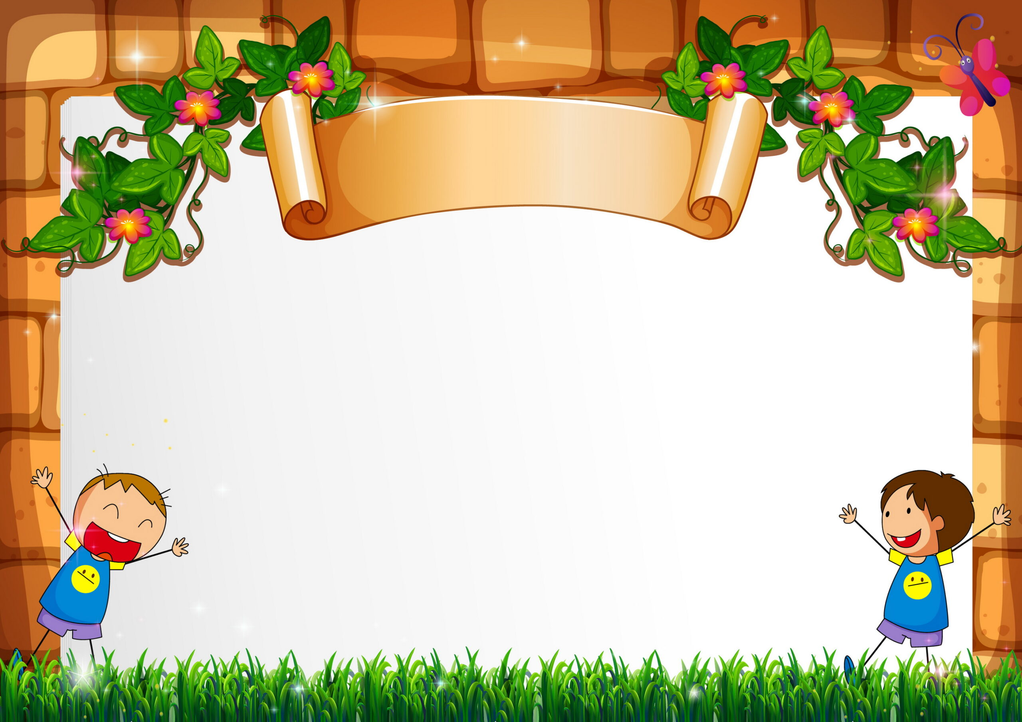
Mời các nhóm trình bày ý kiến!

Slide 20



Khu dân cư: khu vực dành cho nhân dân ăn ở, sinh hoạt...
Khu vực sản xuất: là khu làm việc của nhà máy, xí nghiệp....
Khu bảo tồn thiên nhiên: khu vực trong đó các loài cây, con vật và cảnh quan thiên nhiên được bảo vệ, gìn giữ lâu dài.

Slide 21
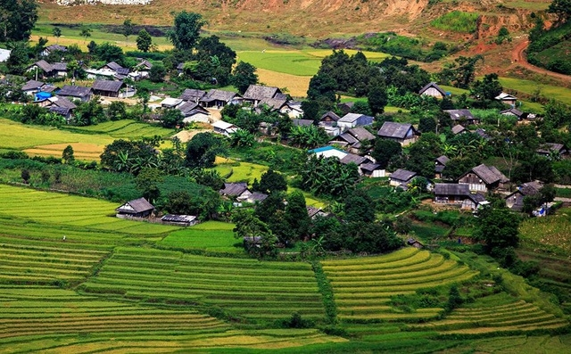
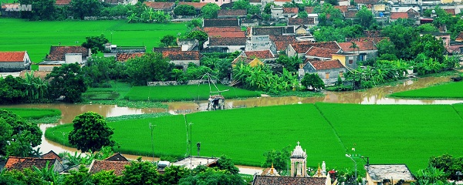
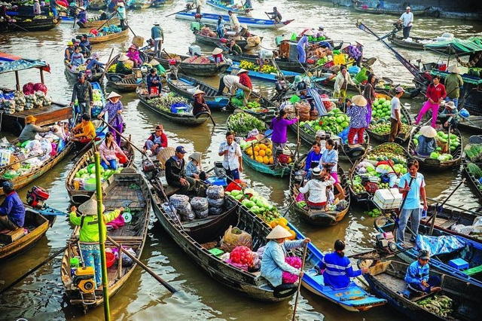
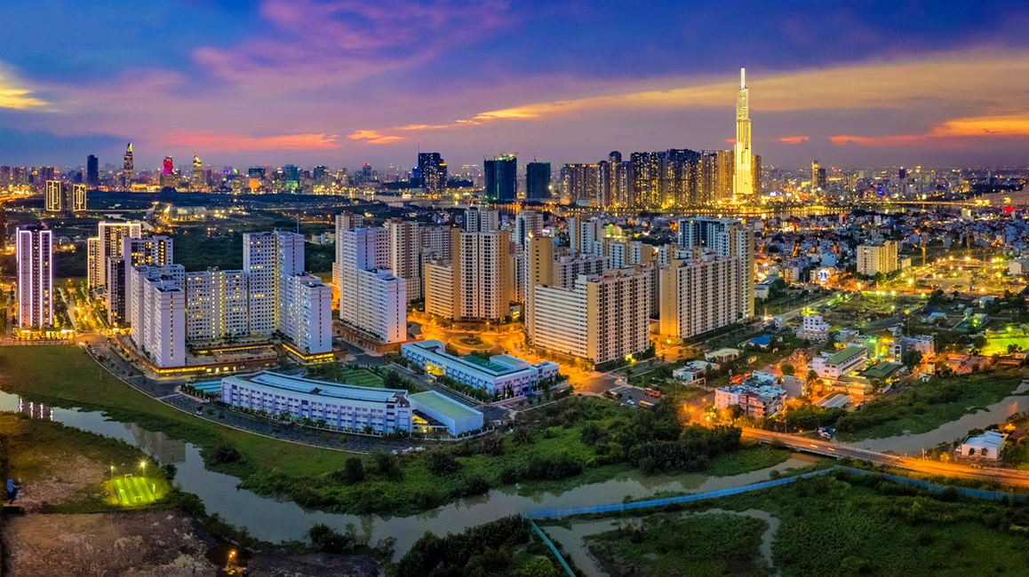
Bản làng vùng Tây Bắc
Xóm làng vùng Bắc Bộ
Thành phố Hồ Chí Minh
Chợ nổi

Slide 22
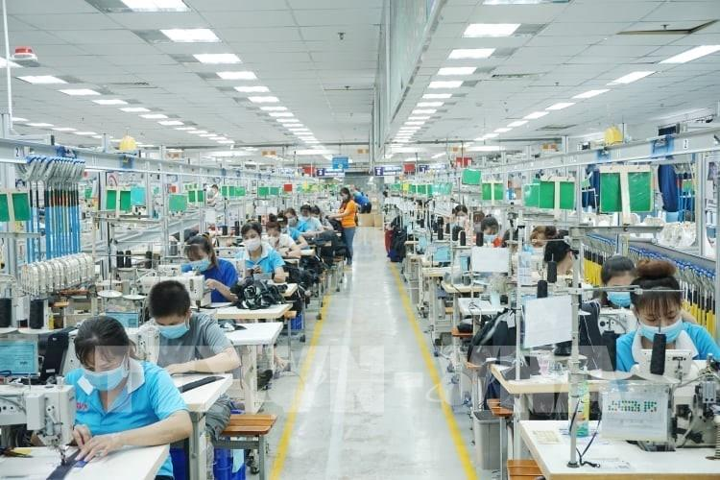
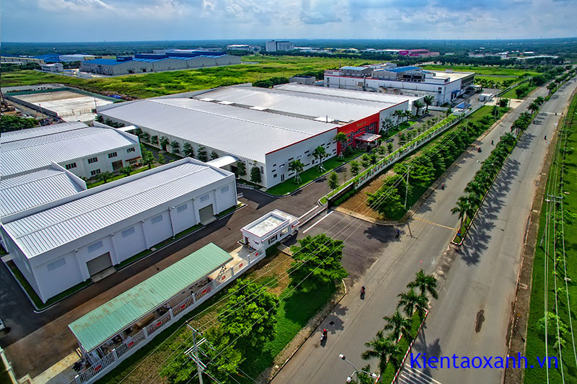
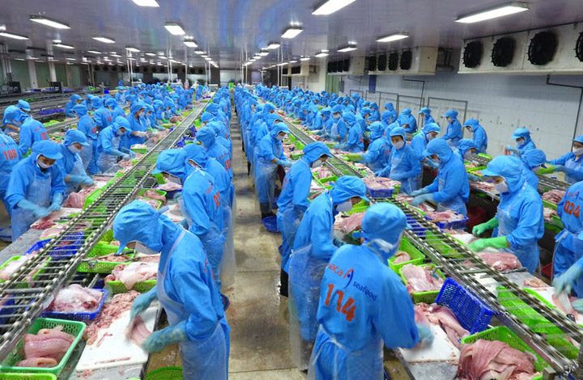
Khu vực sản xuất

Slide 23
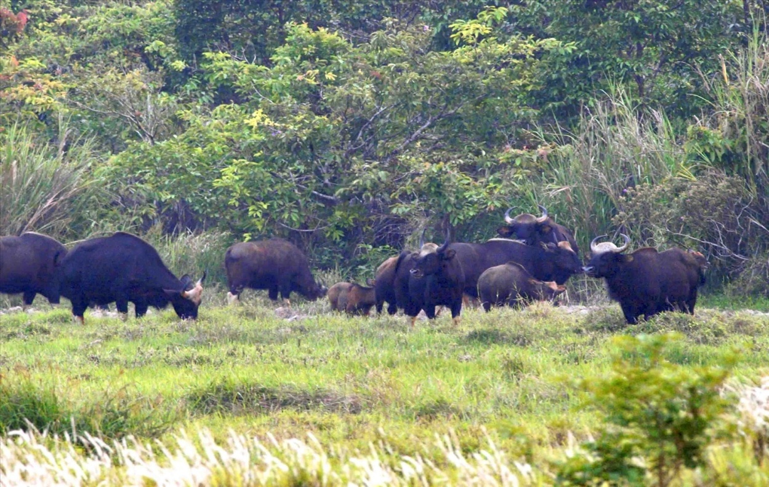
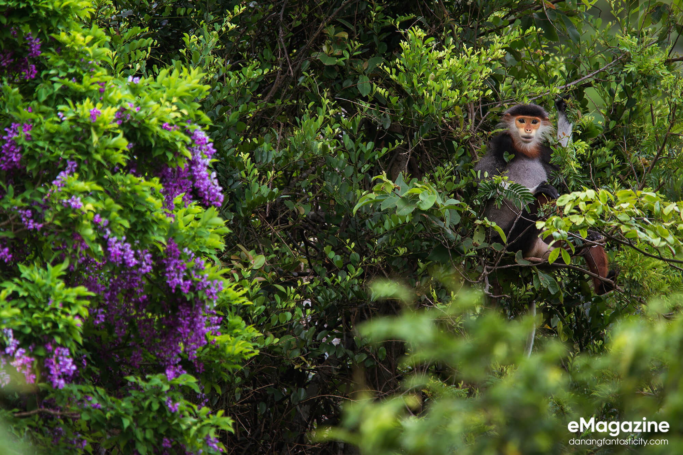
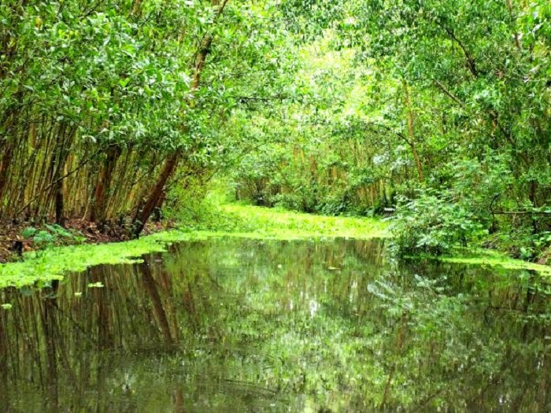
Khu bảo tồn thiên nhiên-văn hóa Đồng Nai
Khu bảo tồn thiên nhiên Sơn Trà (Đà Nẵng)
Khu bảo tồn thiên nhiên Lung Ngọc Hoàng
(Hậu Giang)

Slide 24



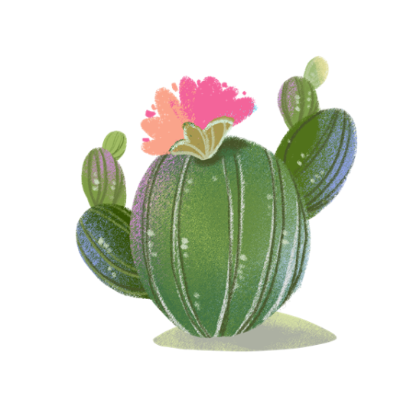
b. Nối từ với ý nghĩa tương ứng
Tên gọi chung các sinh vật sống, bao gồm động vật, thực vật và vi sinh vật, có sinh ra lớn lên và chết.
Làm vở bài tập TV
Sinh vật
Hình thức biểu hiện ra bên ngoài của sự vật có thể quan sát được.
Hình thái
Sinh thái
Quan hệ giữa sinh vật (kể cả người) với môi trường xung quanh.

Slide 25

Em hãy đặt câu với một trong các từ: khu dân cư, khu sản xuất, khu bảo tồn thiên nhiên, sinh vật, sinh thái, hình thái!!

Slide 26
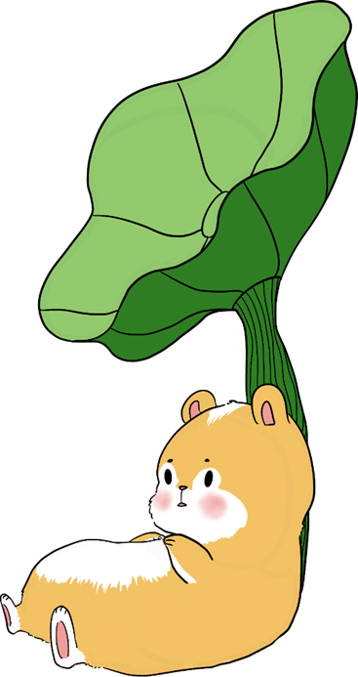
Bài 3. Thay thế từ in đậm trong câu bằng một từ đồng nghĩa
Chúng em bảo vệ môi trường sạch đẹp.
gìn giữ
giữ gìn
Từ đồng nghĩa là những từ có nghĩa giống nhau hoặc gần giống nhau .
Bảo vệ: Nghĩa là chống lại mọi sự xâm phạm để giữ cho luôn luôn được nguyên vẹn.

Slide 27

Đặt câu:
Chúng em giữ gìn môi trường sạch đẹp.
Chúng em gìn giữ môi trường sạch đẹp.

Slide 28

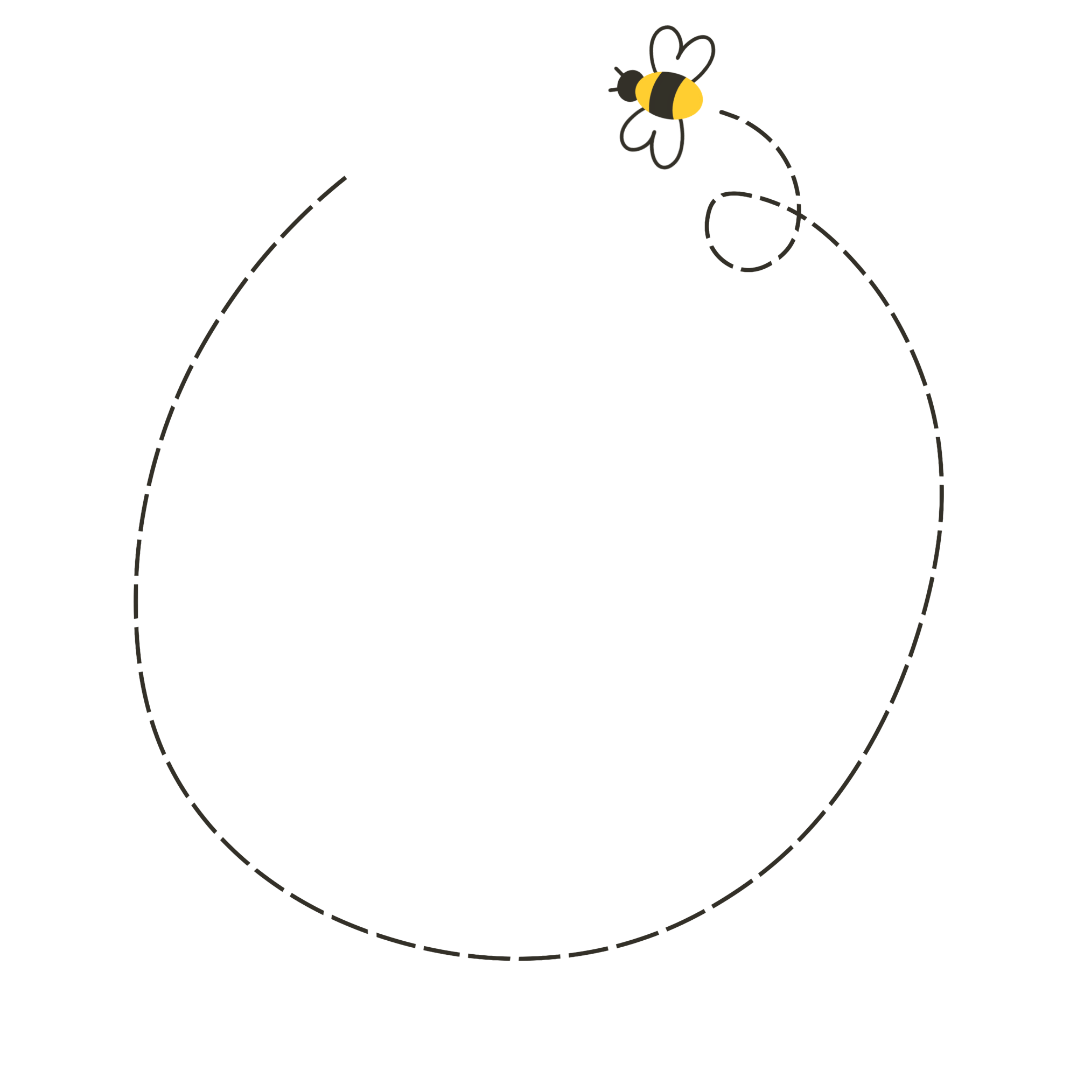
03
03
Củng cố

Slide 29
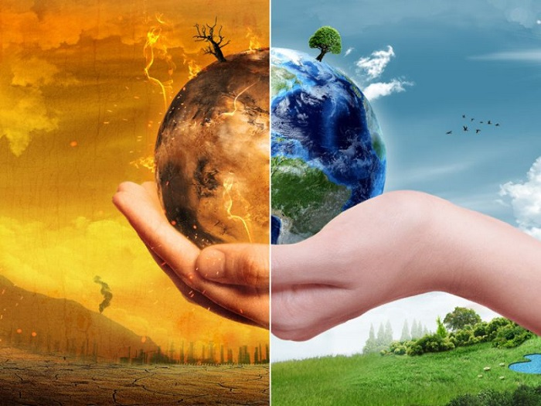
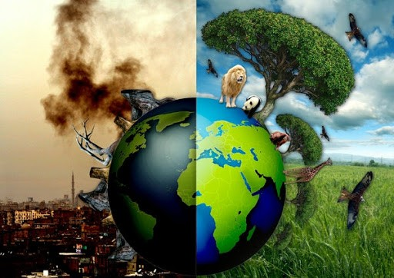
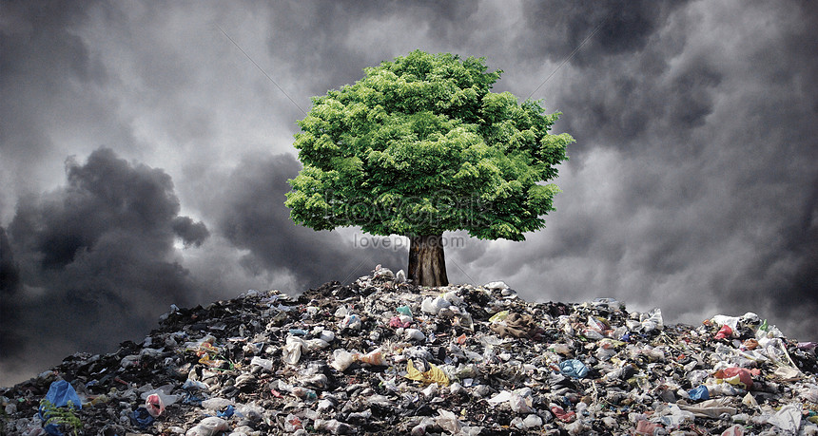
Xin chào các bạn, tôi là Môi trường trên Trái đất!
Đây là tôi của trước kia và hiện tại.
Trước kia
Hiện tại
“Màu xanh” của tôi đang dần biến mất và bây giờ hãy giúp tôi tìm lại nó nhé !!!

Slide 30
Xin chào các bạn, tôi là Môi trường trên Trái đất!
Đây là tôi của trước kia và hiện tại.
Trước kia
Hiện tại
“Màu xanh” của tôi đang dần biến mất và bây giờ hãy giúp tôi tìm lại nó nhé !!!

Slide 31

Những việc nên và không nên làm để bảo vệ môi trường ở: khu dân cư, khu vực sản xuất, khu bảo tồn thiên nhiên!
 | NÊN | KHÔNG NÊN
Khu dân cư
Khu sản xuất
Khu bảo tồn thiên nhiên

Slide 32
Bắt đầu
1
2
3
4
5
6
7
8
9
10
11
12
13
14
15
16
17
18
19
20
21
22
23
24
25
26
27
28
29
30
31
32
33
34
35
36
37
38
39
40
41
42
43
44
45
46
47
48
49
50
51
52
53
54
55
56
57
58
59
60
61
62
63
64
65
66
67
68
69
70
71
72
73
74
75
76
77
78
79
80
81
82
83
84
85
86
87
88
89
90
91
92
93
94
95
96
97
98
99
100
101
102
103
104
105
106
107
108
109
110
111
112
113
114
115
116
117
118
119
120
Hết giờ

Slide 33
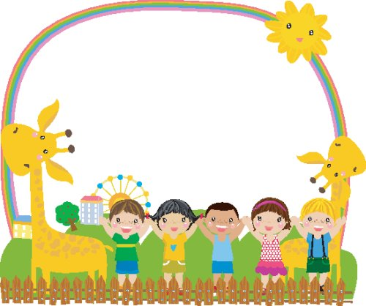
Hình thành nhóm mới

Slide 34

1 phút 30 giây
Bắt đầu
1
2
3
4
5
6
7
8
9
10
11
12
13
14
15
16
17
18
19
20
21
22
23
24
25
26
27
28
29
30
31
32
33
34
35
36
37
38
39
40
41
42
43
44
45
46
47
48
49
50
51
52
53
54
55
56
57
58
59
60
61
62
63
64
65
66
67
68
69
70
71
72
73
74
75
76
77
78
79
80
81
82
83
84
85
86
87
88
89
90
Hết giờ

Slide 35
Trình bày kết quả

Slide 36
Những việc nên và không nên làm để bảo vệ môi trường ở: khu dân cư, khu vực sản xuất, khu bảo tồn thiên nhiên!
 | Nên | Không nên
Khu dân cư | - Vứt rác đúng nơi quy định, không xả rác bừa bãi. - Hạn chế sử dụng túi nilon. - Tích cực trồng cây xanh. - Tiết kiệm điện nước trong sinh hoạt. - …………………………. | - Xả rác chất thải bừa bãi. - Lạm dụng thuốc trừ sâu và phân bón hoá học. - ……
Khu sản xuất | - Tích cực trồng cây xanh. - Có khu xử lý nước thải đúng quy định. - …………………………….. | - Xả nước thải công nghiệp chưa qua xử lý. - …………………………………………
Khu bảo tồn thiên nhiên | - Vứt rác đúng nơi quy định, không xả rác bừa bãi. - Kêu gọi mọi người chung tay bảo vệ động vật. - ………………… | - Săn bắt thú quý hiếm - Khai thác chặt phá rừng - Xả rác chất thải bừa bãi - Đốt rừng - ………………

Slide 37

“Màu xanh” cuối cùng đã quay trở lại rồi. Cảm ơn các bạn!!!

